Slide 1

Taşınır ve Taşınmazların Yönetimi
Genel Bütçe Daire Başkanlığı
Nisan 2018
Notes:
Genel Bütçe Daire Başkanlığı
14. Nisan 2018

Slide 2
Taşınırların Yönetimi

Slide 3
SUNUM AKIŞI
Mevzuat
Sorumlular
Yönetmelikte Taşınır Kavramı
Defter ve Belgeler
İşlem Türüne Göre Dayanak Belgeler
Taşınır İşlemleri
Taşınır İşlemlerin Muhasebe Birimine Bildirilmesi
Taşınır Yönetim Hesabı
Taşınır Mal Yönetimi Hesabı
Taşınır Kesin Hesabı
Önemli Bilgiler

Slide 4
A. MEVZUAT
5018 sayılı Kanuna göre; taşınır varlıklar, kamu kaynakları arasında sayılmış olup, her türlü kamu kaynağının elde edilmesi ve kullanılmasında görevli ve yetkili olanlar, kaynakların etkili, ekonomik, verimli ve hukuka uygun olarak elde edilmesi ve kullanılmasından sorumlu tutulmuşlardır.

Slide 5
A. MEVZUAT
5018 sayılı kanunun 44 üncü maddesine istinaden;
Kaynağına ve edinme yöntemine bakılmaksızın; kamu idarelerine ait taşınır malların kaydı, muhafazası, kullanımı, yönetim hesabının verilmesi,
Taşınır yönetim sorumlularıyla bunlar adına görev yapacak olanların belirlenmesi,
Kamu idareleri arasında taşınırların bedelsiz devri ile tahsisine ilişkin esas ve usulleri belirlemek amacıyla,
TAŞINIR MAL YÖNETMELİĞİ çıkarılmıştır.

Slide 6
B. SORUMLULAR
Harcama Yetkilileri
Taşınır Kayıt Yetkilileri
Taşınır Kontrol Yetkilileri
Taşınır Konsolide Görevlileri
Muhasebe Yetkilileri

Slide 7
HARCAMA YETKİLİSİ
Taşınırların;
Etkili, ekonomik, verimli ve hukuka uygun edinilmesinden,
Kullanılmasından ve kontrolünden,
Kayıtların, Yönetmelikte belirtilen esas ve usullere göre tutulmasından,
Taşınır yönetim hesabını ilgili mercilere göndermekten sorumludur.
Bu sorumluluğu Taşınır Kayıt Yetkilileri aracılığıyla yerine getirir.

Slide 8
HARCAMA YETKİLİSİ
Harcama yetkilileri, taşınırlara ilişkin işlem ve kayıtların usule uygun olarak yapılıp yapılmadığını kontrol etmeye veya ettirmeye; kasıt, kusur veya ihmal sonucu kırılan, bozulan veya kaybolan taşınırların ilgililerden tazmini için gerekli işlemleri yapmaya veya yaptırmaya yetkilidir.

Slide 9
TAŞINIR KONTROL YETKİLİSİ
Taşınır kayıt yetkilisinin yapmış olduğu kayıt ve işlemler ile düzenlediği belge ve cetvellerin mevzuata ve mali tablolara uygunluğunu kontrol eden,
Harcama Birimi Taşınır Mal Yönetim Hesabı Cetvelini imzalayan ve bu konularda harcama yetkilisine karşı sorumlu olan görevlilerdir.

Slide 10
TAŞINIR KAYIT YETKİLİSİ
Taşınırları teslim alan, sorumluluğundaki ambarlarda muhafaza eden, kullanıcılarına ve kullanım yerlerine teslim eden,
Yönetmelikte belirtilen esas ve usullere göre kayıtları tutan, bunlara ilişkin belge ve cetvelleri düzenleyen ve bu hususlarda hesap verme sorumluluğu çerçevesinde taşınır kontrol yetkilisi ve harcama yetkilisine karşı sorumlu olan görevlilerdir.

Slide 11
TAŞINIR KONSOLİDE GÖREVLİSİ
Kamu idaresinin taşınır kayıt yetkilisinden aldığı harcama birimi taşınır hesaplarını konsolide ederek taşınır hesap cetvellerini hazırlamak ve biriminin bir üst teşkilattaki taşınır konsolide görevlisine vermekle sorumlu olan görevlilerdir.

Slide 12
MUHASEBE YETKİLİSİ
Edinilen veya elden çıkarılan taşınırları değer olarak muhasebe kayıtlarında izlemekten ve idarece hazırlanan cetvellerde yer alan değerlerin muhasebe kayıtlarına uygunluğunu kontrol ederek onaylamaktan, görevli ve sorumludurlar.

Slide 13
C. YÖNETMELİKTE TAŞINIR KAVRAMI
Taşınır: Taşınır kod listesinde (A) ve (B) bölümlerinde gösterilen taşınırları,
Tüketim malzemeleri: Belirli bir hizmetin üretilmesinde kullanılan, kullanımı sonucunda tükenen veya bir süre kullanıldıktan sonra ilk özelliklerini kısmen veya tamamen kaybederek bir daha kullanılamayacak duruma gelen, çeşitleri ile kod numaraları Taşınır Kod Listesinin (A) bölümü 150 hesap detayında yer alan malzemeleri,
Dayanıklı taşınırlar: Taşınır Kod Listesinin (B) bölümünde gösterilen tesis, makine ve cihazlar(253) ile taşıtlar(254) ve demirbaşları(255) ifade eder.

Slide 14
D. DEFTER VE BELGELER
Defterler
Tüketim Malzemeleri Defteri | Müze Defteri
Dayanıklı Taşınırlar Defteri | Kütüphane Defteri
Belgeler
Taşınır İşlem Fişi | Taşınır Sayım ve Döküm Cetveli
Taşınır Teslim Belgesi (Zimmet Fişi) | Harcama Birimi Taşınır Mal Yönetim Hesabı Cetveli
Taşınır İstek Belgesi | Taşınır Mal Hesap Cetveli
Dayanıklı Taşınırlar Listesi | İdare Taşınır Mal Yönetimi Ayrıntılı Kesin Hesap Cetveli
Taşınır Geçici Alındı Belgesi | İdare Taşınır Mal Yönetim Hesabı İcmal Cetveli
Kayıttan Düşme Teklif ve Onay Tutanağı | Ambar Devir ve Teslim Tutanağı
Sayım Tutanağı
Not: Taşınırların tüm giriş ve çıkış kayıtları ile kullanılacak defter, belge ve cetvellerin bilgisayar ortamında tutulması ve düzenlenmesi esastır.

Slide 15
E. İŞLEM TÜRÜNE GÖRE DAYANAK BELGELER
Satın Alma ve Değer Artışlarında | Fatura
Alınan Bağış ve Hibelerde | Varsa Sözleşme, Yoksa Harcama Yetkilisi/Üst Yönetici Kabul Onayı
Bedelsiz Devirlerde | Protokol veya Karşı Tarafın Vereceği TİF.
İadelerde | İadeye İlişkin Belge
İç İmkanlarla Üretimlerde | TİF’in Bir Nüshası ve Değ. Tespit Kom. Tutanağı
Sayım Noksanı veya Fazlalarında | Sayım Tutanağı
Tüketim Çıkışlarında | Taşınır İstek Belgesi
Satış ve Bağışlarda | Yetkili Makamın veya Organın Onay veya Kararı
Çalıntı, Kayıp, Yok Olma, Hurdaya Ayırmalarda | Kayıttan Düşme Teklif ve Onay Tutanağı

Slide 16
F. TAŞINIR İŞLEMLERİ
GİRİŞ İŞLEMLERİ | ÇIKIŞ İŞLEMLERİ
Satın alma | Tüketim
Bağış ve Yardım Alma | Kullanım
Devir Alma | Devretme
Sayım Fazlası | Bağış ve Yardımda Bulunma
İade Alma | Kullanılmaz Hale Gelme, Yok Olma veya Sayım Noksanı
Tasfiye Sonucu | Hurdaya Ayırma
İç İmkanlarla Üretme

Slide 17
G.TAŞINIR İŞLEMLERİNİN MUHASEBE BİRİMİNE BİLDİRİLMESİ
Satın alma ve değer artışı harcamalarında | Taşınır işlem fişlerinin bir nüshası ödeme emri belgesi ekinde…
Diğer girişler ve dayanıklı taşınır çıkışları(253,254,255) | Düzenleme tarihini takip eden en geç on gün içinde ve her durumda mali yıl sona ermeden önce…
Tüketim Malzemesi Çıkışları(150) | Üç ayı geçmemek üzere üst yöneticiler tarafından belirlenen sürede kullanılmış tüketim malzemelerinin taşınır II nci düzey detay kodu bazında düzenlenen onaylı bir listesi, en geç ilgili dönemin son iş günü mesai bitimine kadar…

Slide 18
H. TAŞINIR YÖNETİM HESABI
Taşınır yönetim hesabı aşağıdaki cetvellerden oluşur;
1.Yıl sonu sayım tutanağı,
2.Taşınır sayım ve döküm cetveli,
3.Harcama Birimi Taşınır Mal Yönetim Hesabı Cetveli,
4.TİF’in son sıra numarasını belirtir tutanak.
(2012 Değişikliği:)Taşınır Yönetim Hesabı, istenildiğinde ilgililere verilmek veya gönderilmek üzere idarede/harcama biriminde muhafaza edilir.

Slide 19
I. TAŞINIR MAL YÖNETİM HESABI
İşlem Sırası;
1. Sayım kurulu tarafından onaylanan Taşınır Sayım ve Döküm Cetveline dayanılarak ilgisine göre iki nüsha Harcama Birimi Taşınır Mal Yönetim Hesabı Cetveli düzenlenir.
2. Harcama Birimi Taşınır Mal Yönetim Hesabı Cetveli ekine Taşınır Sayım ve Döküm Cetveli eklenir ve Taşınır Kontrol Yetkilisine imzaya gönderilir.
3. Taşınır Kontrol Yetkilisince , Cetvelin Taşınır Sayım ve Döküm Cetveline uygunluğu kontrol edilerek muhasebe yetkilisine gönderilir.
4. Muhasebe Yetkilisince, muhasebe kayıtlarıyla karşılaştırıp uygunluğu onaylanan cetveller harcama yetkilisine geri gönderilir.
5. Muhasebe Yetkilisince onaylanan cetveller Harcama Yetkilisince onaylanır.
6. Yetkili mercilerce istenildiğinde ibraz edilmek veya gönderilmek üzere harcama biriminde muhafaza edilir.

Slide 20
J. TAŞINIR KESİN HESABI
İdare Taşınır Mal Yönetimi Ayrıntılı Kesin Hesap Cetveli ile İdare Taşınır Mal Yönetim İcmal Cetveli, Harcama Birimi Taşınır Mal Yönetim Hesabı Cetvelleri konsolide edilmek suretiyle taşınır konsolide görevlilerince hazırlanır.
İdare Taşınır Mal Yönetimi Ayrıntılı Kesin Hesap Cetveli ile İdare Taşınır Mal Yönetim İcmal Cetvelinin bir nüshası, Sayıştay’ın ilgili mevzuatında belirlenen süre içinde Sayıştay Başkanlığına gönderilir.

Slide 21
J. TAŞINIR KESİN HESABI
İdare Taşınır Mal Yönetimi Ayrıntılı Kesin Hesap Cetveli ile İdare Taşınır Mal Yönetim İcmal Cetveli bir nüshası, incelenmek ve üzerinde mutabakat sağlanmak üzere Nisan ayının sonuna kadar Maliye Bakanlığına gönderilir.
Bakanlıkla mutabakat sağlanan ve ilgili bakan ve üst yönetici tarafından imzalanan İdare Taşınır Mal Yönetimi Ayrıntılı Kesin Hesap Cetveli ile İdare Taşınır Mal Yönetim İcmal Cetveli , Mayıs ayının on beşine kadar bütçe kesin hesap cetvelleri ile birlikte yeniden Maliye Bakanlığına gönderilir.

Slide 22
K. ÖNEMLİ BİLGİLER
Taşınır hurda işlemlerinde özellikli cihazlar haricindeki (biyomedikal grubu/anjiyografi cihazı, tomografi cihazı v.b) taşınırların hurdaya ayrılması Taşınır Mal Yönetmeliğinin 28 inci maddesi gereğince Harcama Yetkilisi onayı ile yapılacaktır.
Taşınır devir işlemlerinde ise Taşınır Mal Yönetmeliğinin ilgili maddeleri ile Başkanlığımızın Yetki Devri konulu 2008/57 sayılı genelgesine göre işlem yapılacaktır.
Diğer kamu idarelerine yapılacak bedelsiz taşınır devirlerinde; devir edilmek istenilen taşınırın, Bakanlığımıza bağlı diğer sağlık tesislerinde ihtiyaç olup olmadığı hususunun değerlendirilmesi gerekmektedir.

Slide 23
Taşınmazların Yönetimi

Slide 24
SUNUM AKIŞI
Taşınmazın Tanımı
Taşınmaz Edinme Şekilleri
Taşınmazların Kayıt Altına Alınması
Taşınmazların Kayıtlardan Çıkarılması
Görev ve Sorumluluklar
Önemli Hususlar
Taşınmaz Bilgi Sistemi
Taşınmaz Formları

Slide 25
A. TAŞINMAZ NEDİR?
Kamu idarelerinin mülkiyetinde, yönetiminde veya kullanımında bulunan, eklenti ve bütünleyici parçaları dahil olmak üzere arazi, arsa, bina, yer altı ve yer üstü düzenleri ile sınırlı aynî haklar ve kişisel hakları ifade eder.

Slide 26
A. TAŞINMAZ NEDİR?
Arazi ve Arsalar Hesabı
(250)
TAŞINMAZ
Yeraltı ve Yerüstü Düzenleri Hesabı
(251)
Binalar Hesabı
(252)

Slide 27
B. TAŞINMAZ EDİNME ŞEKİLLERİ
Hazineye ait olup Bakanlığımız kullanımına tahsis edilen taşınmazlar:
Bakanlığımız genel bütçeli bir kamu idaresi olup, kendi adına ait bir taşınmazı bulunmamaktadır. Ancak; hazine adına kayıtlı taşınmazlar Maliye Bakanlığı tarafından sağlık hizmetlerinin yürütülmesi amacıyla Bakanlığımız kullanımına tahsis edilmektedir.

Slide 28
B. TAŞINMAZ EDİNME ŞEKİLLERİ
Şahıs veya diğer kamu kurum ve kuruluşlarından kiralanan taşınmazlar:
Diğer kamu kurum ve kuruluşları ile ortak kullanılan taşınmazlar:
İdareler; tapu kütüğünde üçüncü kişiler adına tescilli veya diğer kamu idarelerinin yönetiminde olmakla birlikte irtifak hakkı tesisi, tahsis, kiralama, kullanma izni verilmesi gibi yollarla kullanım hakkı kendilerine verilen taşınmazların kaydını Ek-6’daki “Sınırlı Ayni Haklar ile Kişisel Haklar ve Tahsis Formunda yer alan bilgileri içerecek şekilde kayıt altına alınır.

Slide 29
C. TAŞINMAZIN KAYITLARDAN ÇIKARILMASI
Herhangi bir nedenle taşınmazda meydana gelebilecek değişikliklerde kayıtlar kapatılıp oluşan taşınmazlar esas alınarak yeni kayıt tesis edilir.
Terkin, satış, devir gibi mülkiyeti sona erdiren durumlarda sona erme sebepleri açıklanarak kayıt kapatılır.

Slide 30
D. GÖREV VE SORUMLULUKLAR
Taşınmaz kayıt ve kontrol işlemleri ile görevli birim ve personel;
Kayıtların mevzuata uygun, saydam ve erişilebilir şekilde tutulmasını ve bu kayıtlara ilişkin bilgisayar programı, defter ve belgelerin denetime hazır şekilde muhafaza edilmesini sağlamakla,
Herhangi bir nedenle görevlerinden ayrılmaları durumunda kayıt, defter ve belgelerini devir ve teslim etmek, göreve başladıklarında devir ve teslim almakla,
Yapılan kayıt ve işlemlerden dolayı harcama yetkililerine karşı sorumlu olup, bu Yönetmelik ve ilgili mevzuatı gereğince harcama yetkilisi adına hazırlayacakları Ek 1’deki Kayıt Planına göre oluşturulan formları, en geç yedi gün içinde muhasebe hizmetlerini yürüten muhasebe birimine ve mali hizmetler birimine göndermekle yükümlüdür.

Slide 31
F. ÖNEMLİ HUSUSLAR
Taşınmaz fiili durumu üzerinden kayıt yapılacaktır.
Ortak kullanılan taşınmazların kayıt işlemleri kullanım alanı açısından daha fazla olan birim tarafından yapılacaktır.
Maliye Bakanlığı tarafından Bakanlığımıza tahsisli olmayan hiçbir taşınmaz kaydında HAZİNE TAHSİS seçeneği ile giriş kaydı yapılmayacaktır.
Hazine adına kayıtlı olup, Bakanlığımıza sağlık tesisi yapılmak üzere tahsis edilen BOŞ arsaların kayıtları İl Sağlık Müdürlüklerince, ilgili birim tarafından kaydı yapılacaktır. tapu kayıtlarında arsa görünmesine rağmen üzerinde bina bulunan arsa kayıtları ise binayı kullanan birim tarafından kaydı yapılmalıdır.

Slide 32
F. ÖNEMLİ HUSUSLAR
Not: Diğer kamu idareleri veya diğer merkez harcama birimleri tahsisli taşınmazlar örneğin; Acil Sağlık İstasyonları için kesinlikle İl Sağlık Müdürlüğü adına tahsisli taşınmaz gibi işlem yapılmaması gerekmektedir.
Muhasebeleştirme işlemlerinde ekonomik kod 1. düzeyi 01 kodu ile başlamayacaktır.

Slide 33
YTS (YATIRIM TAKİP SİSTEMİ) TAŞINMAZ BİLGİ SİSTEMİ
Strateji Geliştirme Başkanlığı (Koordinasyon Başkanlık)
Yönetim Hizmetleri Genel Müdürlüğü
Kamu Hastaneleri Genel Müdürlüğü
Halk Sağlığı Genel Müdürlüğü

Slide 34
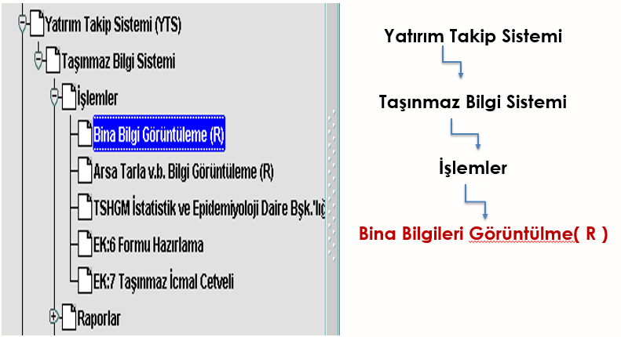
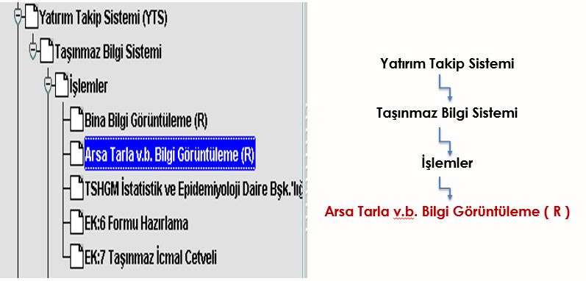
G. YTS (YATIRIM TAKİP SİSTEMİ) TAŞINMAZ BİLGİ SİSTEMİ
Taşınmazların takibinin yapılabilmesi ve formların Sayıştay’a gönderilebilmesi için ‘Yatırım Takip Sistemi’ Üzerinden Kayıt İşlemleri Yapılması Gerekmektedir.

Slide 35
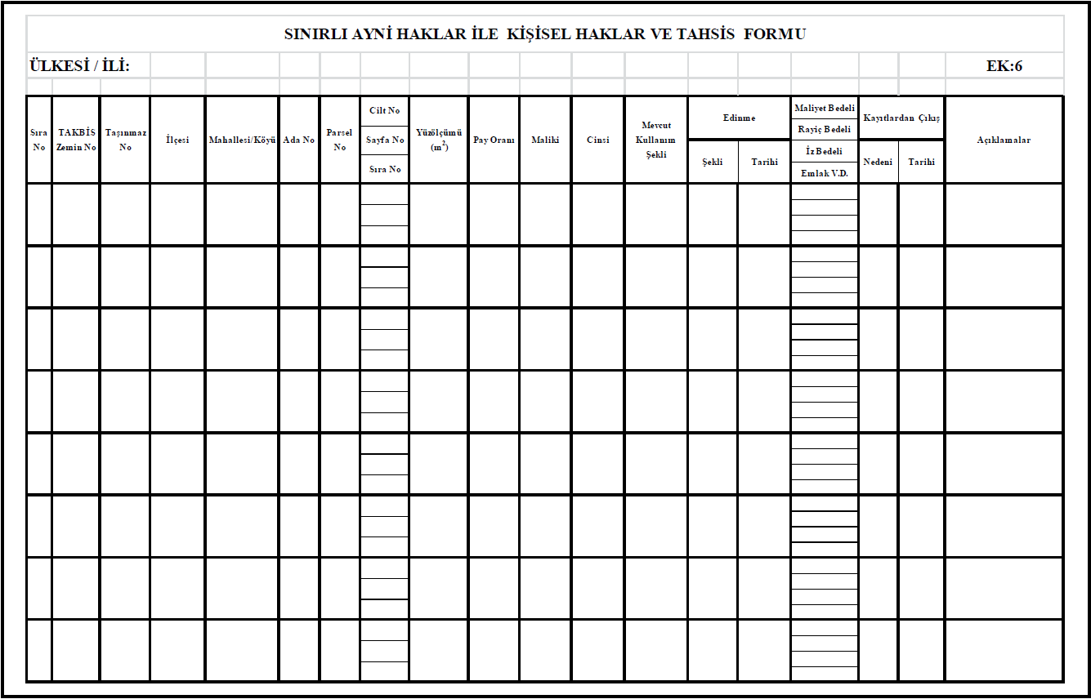
H. SINIRLI AYNİ HAKLAR İLE KİŞİSEL HAKLAR VE TAHSİS FORMU

Slide 36
Meltem YILDIRIM
meltem.yildirim2@saglik.gov.tr
0 312 573 70 78
TEŞEKKÜRLER.
Üniversiteler Mh. 6001. Cd. No:3 Kat:3 Bilkent-Çankaya/ANKARA
Tel: 0 312 573 70 50
CONFIDENTIAL AND PROPRIETARY
Any use of this material without specific permission of McKinsey & Company is strictly prohibited

